Slide 1


Project OSLO Logies Webcast 12 februari 2019

Slide 2
Praktische afspraken
Webcast wordt opgenomen
Microfoon dempen
Via chatfunctie:
Kort voorstellen (wie, organisatie?)
Vragen om te behandelen na de presentatie

Slide 3
Agenda
Projectdefinitie
Projectverloop
Kerncomponenten model
Implementatie ervaring & ontvangen feedback
Next steps
Vragen

Slide 4
Projectdefinitie
Stand van zaken

Slide 5
1.1 Wat houdt het project in?
Logiesdata semantisch modelleren & streven naar gedragen semantische standaard - “Toeristisch Vocabularium”
Alle relevante stakeholders zijn uitgenodigd
Voorgaande initiatieven & standaarden worden meegenomen
TVL zal haar logiesregister als Linked Open Data ontsluiten en wellicht ook als authentieke bron laten erkennen
Ism Informatie Vlaanderen zodat het Toeristisch Vocabularium ook deel uitmaakt van stelsel van Open Standaarden voor Linkende overheden – “OSLO”

Slide 6
1.2 Waarom semantische standaard?
Digitale transformatie → digitale wereld
Data is de grondstof in de digitale wereld!
Machines worden zelfstandige actors
Semantische standaard maakt het mogelijk :
Machine leesbare data te publiceren
Data efficiënter te delen
Hergebruik met grotere meerwaarde

Slide 7
1.2 Waarom semantische standaard?
Machine leesbare data
zorgt voor machine leesbare data zodat de Smart Agents zoals Siri, Alexa, Cortana, Google Assistant en anderen deze data kunnen interpreteren en antwoorden kunnen formuleren naar de toerist.
zorgt voor leesbare data voor zoekmachines waardoor de zichtbaarheid van toerisme producten op zoekmachines wordt verbeterd via smart widgets

Slide 8
1.2 Waarom semantische standaard?
Data efficiënter delen in het semantisch web
het semantisch publiceren of annoteren van data vanuit de bron maakt dat de uitbater de data maar op 1 plaats data moet beheren en dat aggregatie direct vanuit de bron kan gebeuren
maakt het uitwisselen van data en de samenwerking tussen verschillende stakeholders gemakkelijker. Semantische gegevens van anderen kunnen direct gebruikt worden en de kost van uitwisseling is ook lager.

Slide 9
1.2 Waarom semantische standaard?
Hergebruik met grotere meerwaarde
zorgt voor een betere datakwaliteit doordat
gebruikers data in de juiste betekenis en context gebruiken
interne datamodellen op een breder hergebruik worden afgestemd
uniforme open data stimuleert innovatie en hergebruik naar ontwikkelaars of derden
maakt linken of kruisverwijzingen naar andere data mogelijk wat een impliciete verrijking is van de data. Verrijkte data waaruit ook meer kennis kan worden gehaald.
Samenwerken rond standaarden & delen van data doorbreekt ook monopolies en geeft meer kansen aan startups.

Slide 10
Projectverloop
Stand van zaken

Slide 11
2.1 Het Oslo proces
Ontwikkelen
Publieke review van kandidaat-standaard
Referentie- implementaties
Publiceren en bekrachtigen als standaard

Slide 12
2.2 Overzicht ontwikkelingstraject
September – December 2018: Ontwikkelen
Workshop 28/9: bepalen prioriteiten, use cases en scope.
Workshop 15/10: bepalen kernentiteiten en - attributen
Workshop 26/10: uitdiepen entiteiten en attributen
Workshop 9/11: codelijsten
Workshop 23/11: overzicht en verwerking opmerkingen

Slide 13
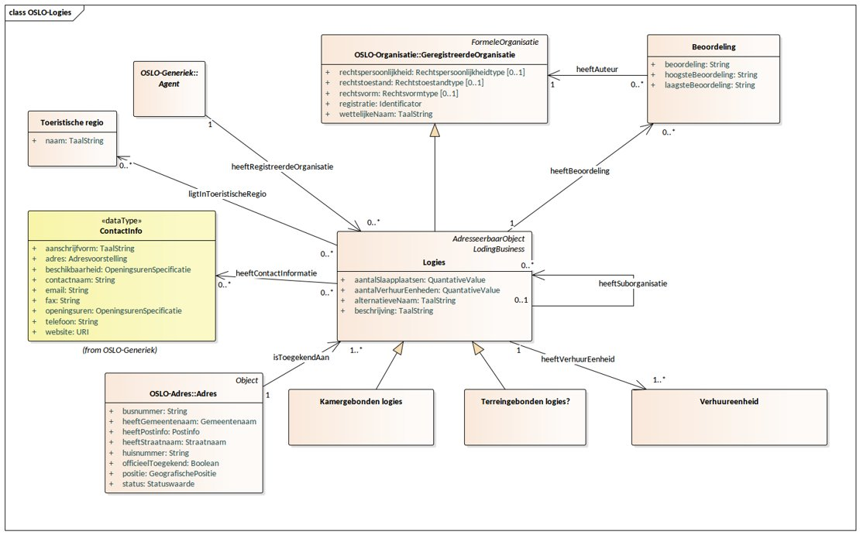
2.2 Model workshop 2

Slide 14
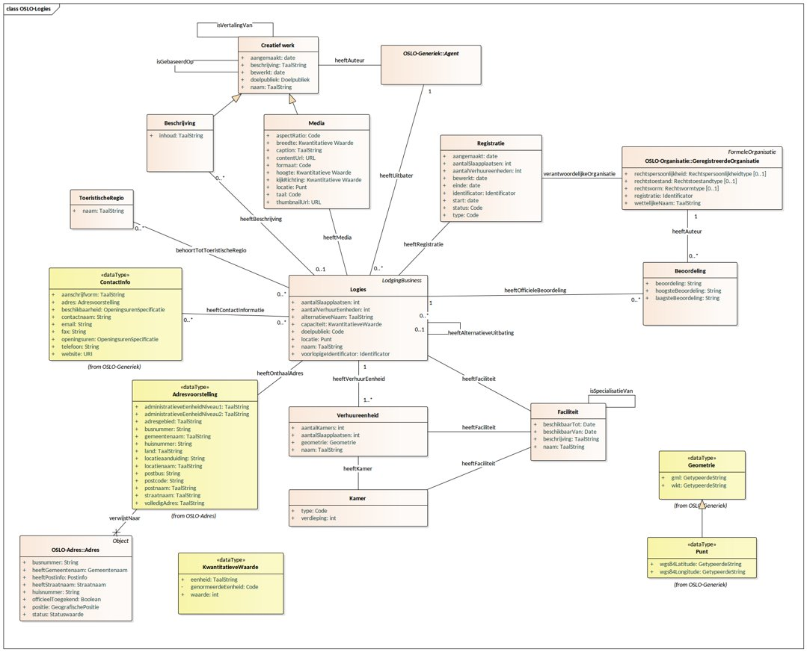
2.2 Model workshop 4

Slide 15
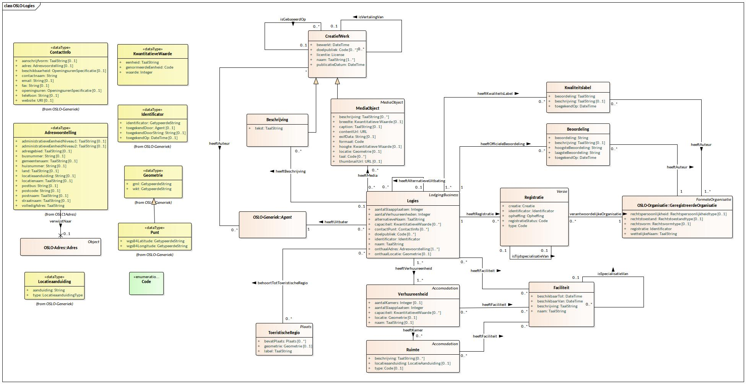
2.2 Model public review

Slide 16
2.3 Overzicht traject
December 2018 - Februari 2019
Review
Voorstel als kandidaat standaard
Publieke review
Implementatie
Logies register: implementatie applicatieprofiel
Standaard
Webcast
Publiceren en bekrachtigen standaard

Slide 17
Kerncomponenten model
Stand van zaken

Slide 18
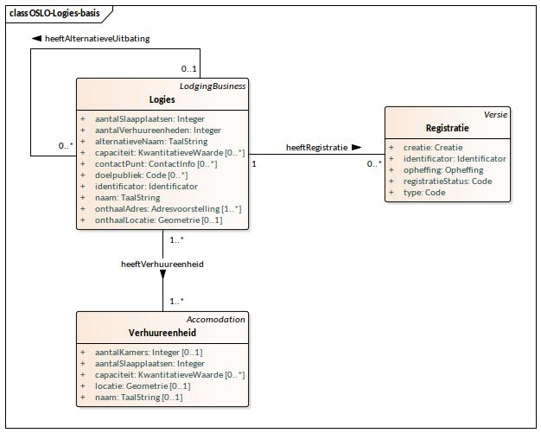
3.1 Kernobjecten

Slide 19
3.1 Logies
Elke constructie, inrichting, ruimte of terrein, in eender welke? vorm, dat aan één of meer toeristen tegen betaling de mogelijkheid tot verblijf biedt voor een of meer nachten, en dat wordt aangeboden op de toeristische markt.

Slide 20
3.1 Verhuureenheid
Een afzonderlijk te huren kamer, ruimte, oppervlakte of onderdeel waar kan worden overnacht.

Slide 21
3.1 Registratie
Registratie van het logies bij een officiële instantie.
Typering van het logies via de registratie (gaat in vlaanderen samen met erkenning). Verdere typering mogelijk via schema.org

Slide 22
3.2 Overzicht volledig model

Slide 23
3.2 Overzicht volledig model
Toeristisch Vocabularium
https://data.vlaanderen.be/ns/logies
Applicatieprofiel
https://data.vlaanderen.be/doc/applicatieprofiel/logies-basis

Slide 24
Implementatie ervaring en
ontvangen feedback
Stand van zaken

Slide 25
4.1 Linked Open Logies
Sparql Endpoint
https://linked.toerismevlaanderen.be/sparql
Json API
https://linked.toerismevlaanderen.be/openapi
Data dump
https://linked.toerismevlaanderen.be/dumps
Subjectpagina’s
https://linked.toerismevlaanderen.be

Slide 26
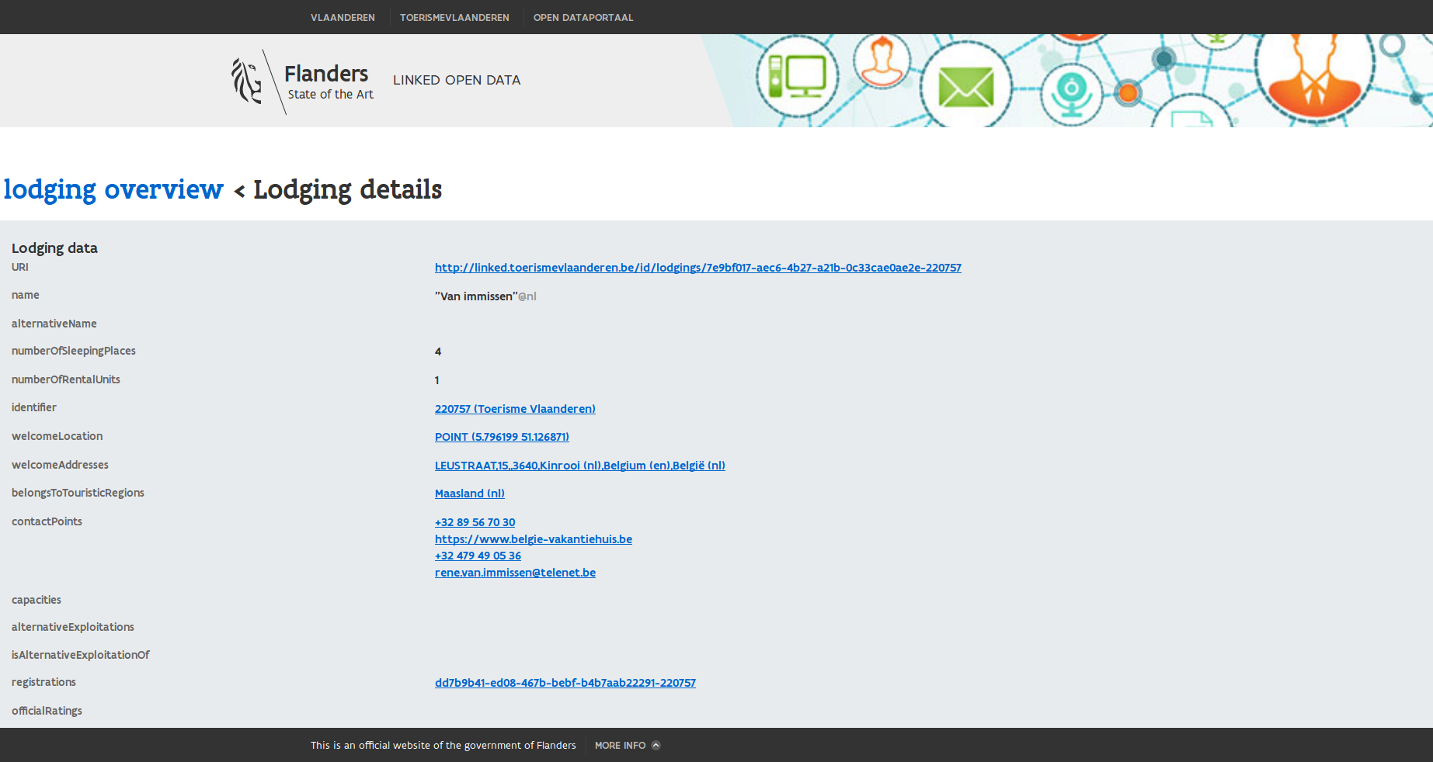
4.1 Linked Open Logies

Slide 27
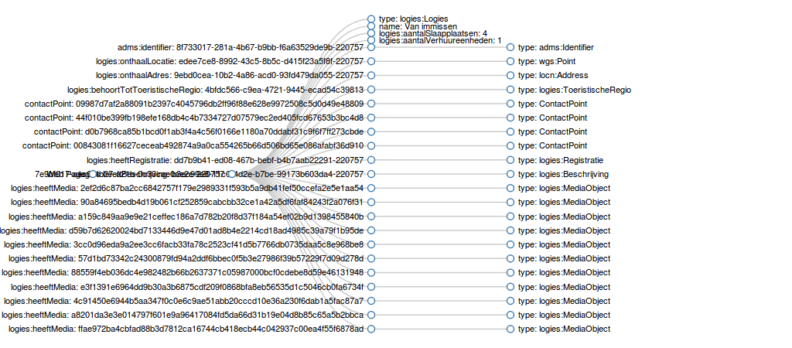
4.1 Linked Open Logies

Slide 28
4.1 Beoordeling
Verwarring rond gebruik: in applicatieprofiel enkel als erkende beoordeling
Discussie mbt definitie en gebruik:
numerieke schaal, waarom dan geen numerieke waarden.
Schaal van Toerisme Vlaanderen is niet numeriek
Schema.org verplicht geen numerieke waarden
=> Een beoordeling is een evaluatie op een schaal, zoals bijvoorbeeld 1 tot 5 sterren.

Slide 29
4.2 KwaliteitsLabel
Heeft zijn nut bewezen
Duidelijk onderscheid met Beoordeling
Uit te breiden met eingeschap label: Code , dit laat toe om ook vanuit een Label (resource) te zoeken en niet enkel op string.

Slide 30
4.3 Logies
- kardinaliteit Logies#heeftAlternatieveNaam naar 0..* vs 1

Slide 31
4.4 Editoriale wijzigingen
* Logies#heeftVerhuurEenheid -> heeftVerhuureenheid
* Logies#locatie -> onthaalLocatie
* Kardinaliteit op relatie heeftAuteur tussen creatief werk en Agent toegevoegd
* Range van ToeristischeRegio#geometrie gecorrigeerd

Slide 32
Next steps
Stand van zaken

Slide 33
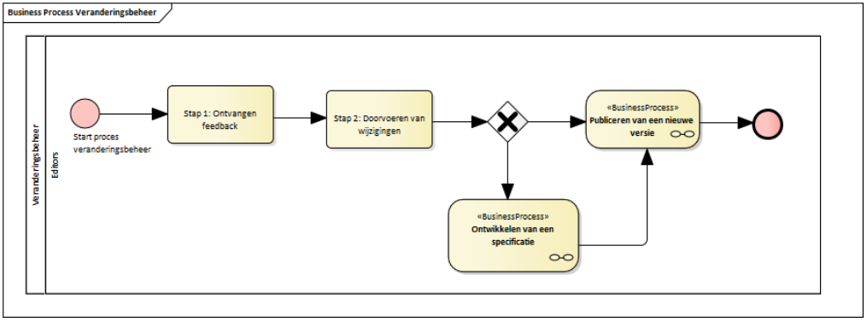
5. Next steps
Werkgroep Datastandaarden
Stuurorgaan Informatie en ICT-beleid
Change management proces van standaarden via Github

Slide 34
Vragen?
Stand van zaken

